Slide 1

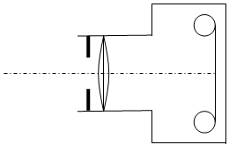
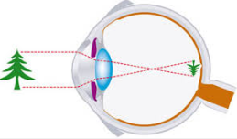
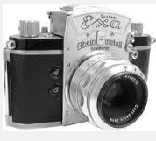
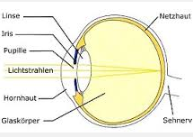
Optik
Das Auge als optisches Gerät
Was hat das Auge
mit optischen
Geräten zu tun … ?

Slide 2
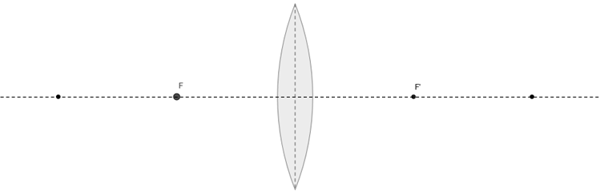


Optik
Das Auge als optisches Gerät
Wiederholung: Die Sammellinse
Brennweite
Brennweite
Die Sammellinse heißt
Sammellinse, weil sie
Lichtstrahlen im
Brennpunkt sammelt.

Slide 3
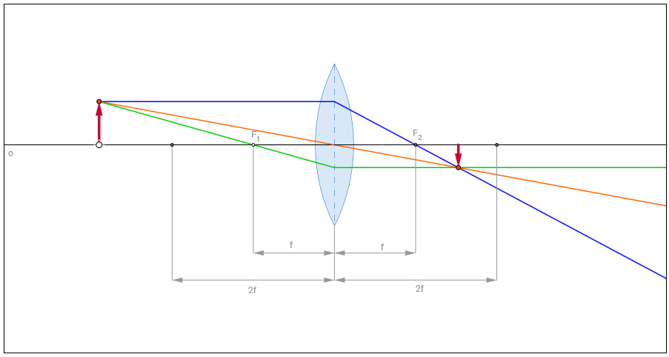
Optik
Das Auge als optisches Gerät
Wie funktionierte
das mit der
Bildentstehung?

Slide 4
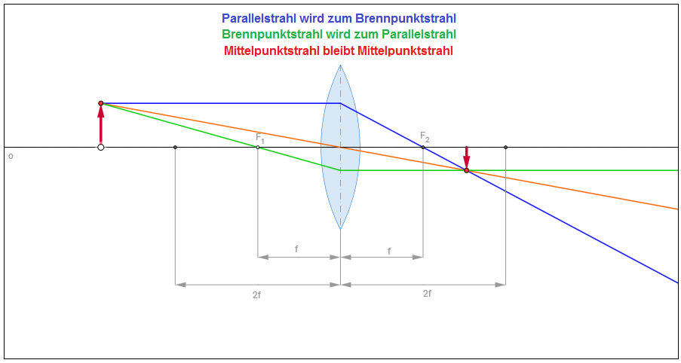
Optik
Das Auge als optisches Gerät
Das ging mit den
Hauptstrahlen!

Slide 5
Optik
Das Auge als optisches Gerät
Der Fotoapparat:
Der Fotoapparat hat die Aufgabe, verkleinerte, reelle Bilder von Objekten zu erzeugen.
Objektiv
(Sammellinse)
Gehäuse
Blende
(Verschluss)
Film
(Schirm)
Das Auge und
der Fotoapparat
funktionieren fast
identisch!
Das Objekt muss sich außerhalb der doppelten Brennweite des Objektives befinden.

Slide 6
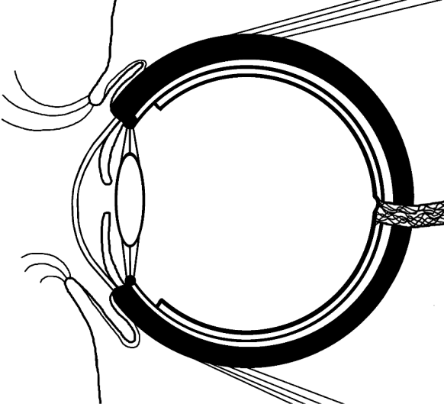
Optik
Das Auge als optisches Gerät
Das Auge:
Das Auge hat die Aufgabe, verkleinerte, reelle Bilder von Objekten zu erzeugen.
Linse
(Sammellinse)
Glaskörper
Iris mit Pupille
(Verschluss)
Hornhaut
(Schutz)
Netzhaut
(Schirm)
Der Vergleich mit
dem Fotoapparat
liegt also nahe!
Das Objekt muss sich außerhalb der doppelten Brennweite der Linse befinden.

Slide 7
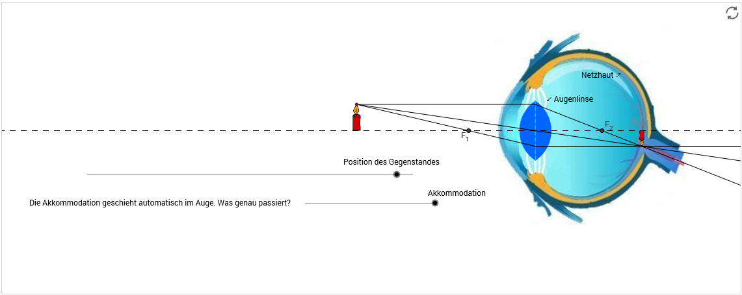
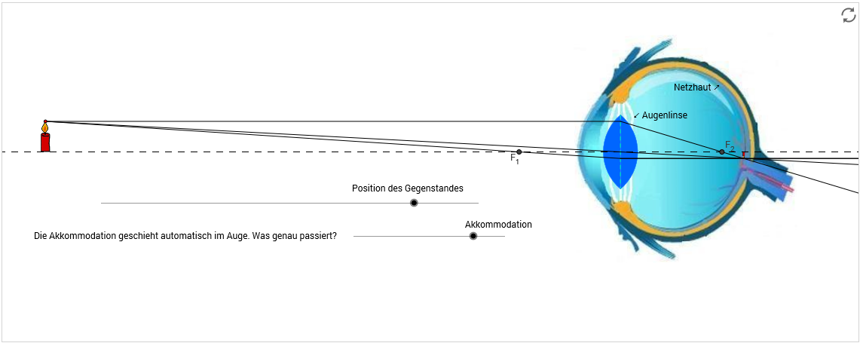
Optik
Das Auge als optisches Gerät
Als Akkommodation des Auges
bezeichnen wir das Fokussieren
des Auges auf verschiedene Weiten!

Slide 8
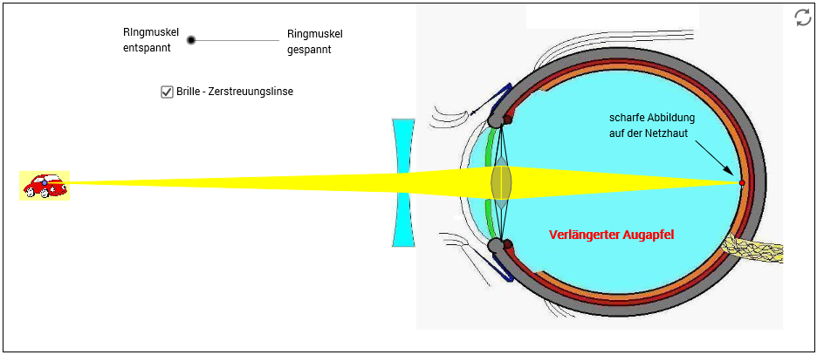
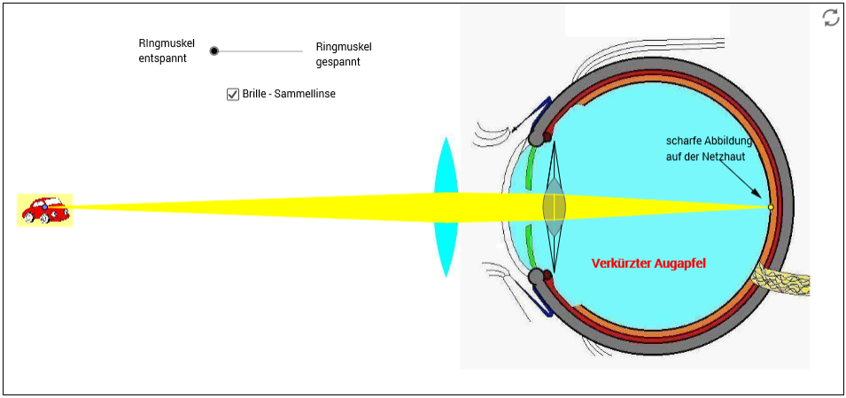
Optik
Das Auge als optisches Gerät
Brillen mit negativen Dioptrien (Zerstreuungslinsen) können
Kurzsichtigkeit ausgleichen.
Mit Brillen kann man
Sehfehler ausgleichen!
Brillen mit positiven Dioptrien (Sammellinsen) können
Weitsichtigkeit ausgleichen.

Slide 9
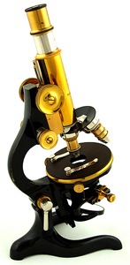
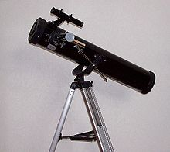
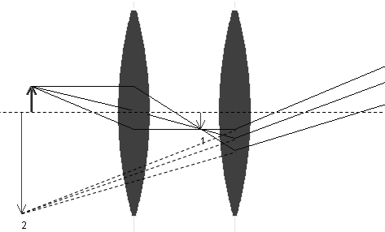
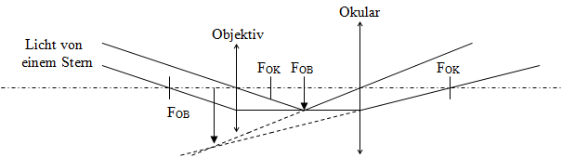
Optik
Das Auge als optisches Gerät
Dann schließen wir
die Optik ab mit optischen
Geräten mit zwei
Sammellinsen!

